Slide 1


ישיבת הערכה
ערכה: איריס אליהו

Slide 2
נשמע מוכר?
עובדה, לשיעורים הפסיקה להגיע"
אמרות שפר ואמרות כנף
נמסרות באוויר בלי ניד עפעף...
תסריט זה חוזר מספר פעמים בשנה,
ואין איש שואל "נו, מה השתנה?"
כי התחושה של בית חרושת וסרט נע
היא כמו תרגיל חילוק ובסוף המנה
מן משהו אוטומטי ומתסכל יותר
ולא נמצא לו גואלת, לא נמצא לו פותר.
וכך כל שנה וכל עונה סמסטריאלית
חוזר התסריט של ישיבה פדגוגית
ואין הצעה ואין פתרון,
אין לו תחליף לזה הרעיון?
מיכל טל, תיכון מקיף ש"ש שרת, נצרת עלית
בשעת אחר צהריים מעייפת,
כשהארוחה לוחצת בסרעפת,
ריח הסייאסטה מהפנט ומרדים
וגון פנינו הולך ומאדים...
לתוך הנירוונה והקדושה הססגונית
פורצת לה הישיבה הפדגוגית.
זו דורשת תגובה מיידית ולוגית,
התייחסות רצינית וחשיבה אנלוגית.
וכך סביב שולחן נכנסים לעניינים
זורקים לאוויר מספרים וציונים
ומי שניחן בכישרון ובחוש
מתבל את דבריו בפסיכולוגיה בגרוש:
"הילדה מדוכאת, יש לשלוח ליועצת,
הבית הרוס והאמא לוחצת,
אולי היא מאוהבת, עליה זה משפיע,

Slide 3
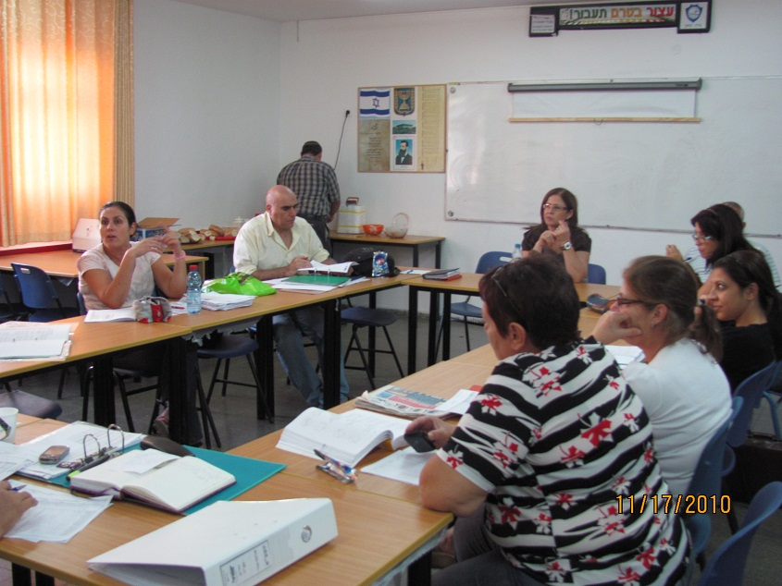
האם אפשר לעשות זאת טוב יותר? יעיל יותר?

Slide 4

מה מטרת ישיבת ההערכה?
שיפור המצב בכיתה כיחידה,
וקידום התלמידות הלומדות בכיתה.

Slide 5
יעדים:
* הצוות יקבל תמונה כוללת של מצב הכיתה באופן כללי ושל התלמידות הלומדות בה באופן פרטני.
* בעקבות הישיבה, תעשה חשיבה משותפת לקידום התלמידות.

Slide 6
איסוף נתונים מהתלמידות
מומלץ לאסוף נתונים גם מהתלמידות.
להלן סגנונות של טופסי דווח
*..\טופס מילוי של הבנות לפני ישיבת ההערכה.doc
*משוב לבנות לישיבת הערכה-מיכל ק'.doc

Slide 7
לקראת ישיבת הערכה אפקטיבית
איסוף נתונים
על המחנכת לדרוש מהמורים המקצועיים את הציונים והערות המעקב עד 3 ימים לפני תאריך הישיבה ולרכז אותם לקראת הדיון בישיבה.

Slide 8
מיפוי כיתה
המלצה למיפוי כיתתי מקדים,
ממיכל קופרמן

Slide 9
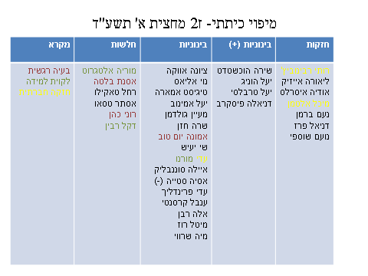

Slide 10
פתיחת הישיבה:
הצגת נתונים בסיסיים על הכיתה בכל דרך שתבחרי...

Slide 11
התנהלות הישיבה:
המחנכת היא האחראית להתנהלות הישיבה ולהמשך טיפול ומעקב.

Slide 12
יש להקפיד על עמידה בלו''ז שנקבע !!!
מקרים מיוחדים ידונו בזמן אחר.

Slide 13
בישיבת ההערכה הראשונה יש לעבור על כול התלמידות בכיתה ולציין בקצרה
את מצבן בתחום
הלימודי, החברתי וההתנהגותי.
המחנכת תסמן לעצמה מראש את התלמידות המורכבות יותר, עליהן יש להרחיב מעט את הדיון

Slide 14
תוך כדי דווח הנתונים מהצוות המקצועי הנוכח בישיבה, תמלא המנהלת / רכזת השכבה את "טבלת הרמזור"
*רמזור - פרופיל כיתה מעודכן ישיבה פדגוגית מחצית א' 1).xls
הטבלה תינתן בסוף הישיבה למחנכת ותשמש מפה כיתתית חזותית -סיכום והמלצות להמשך טיפול

Slide 15
תכנון סדר התלמידות:
רצוי להתחיל את הדיון בתלמידי האמצע,
אח"כ להתמקד בתלמידות המאתגרות
ולבסוף לדון בתלמידות המתפקדות כראוי בכיתה.
אפשרות נוספת היא לעבור על הרשימה עפ"י סדר שמי, כאשר מקדישים מעט יותר זמן לתלמידות המאתגרות.

Slide 16
לאחר הישיבה-מעקב ויישום :
כשבוע לאחר ישיבת ההערכה תשב המחנכת עם רכזת שכבה/חטיבה, יועצת, מנהלת חט"ב/מנהלת תיכון להחלטות, סיכום ויישום של הדברים שעלו .
כול מחנכת דואגת שההמלצות מיושמות ע''י הגורמים השונים.

Slide 17
לקראת ישיבת ההערכה הבאה...
חשוב לחזור ל"טבלת הרמזור" ולסיכום,
לפני ישיבת הערכה הבאה על מנת לבדוק שאכן התבצעו הדברים שתוכננו
את ישיבת ההערכה השנייה יש לפתוח בהתייחסות לעיקרי הדברים שנאמרו ולטיפול שנעשה בין הישיבה הראשונה לשנייה

Slide 18
בהצלחה רבה!!

Slide 20
סיכום וחומרים נוספים ניתן למצוא באתר "שאיפה"
http://sheifa.co.il/59775/%D7%99%D7%A9%D7%99%D7%91%D7%95%D7%AA
דפים וחומרים נוספים באתר ברנקו וייס
http://www.brancoweiss.org.il/983/

